Slide 1
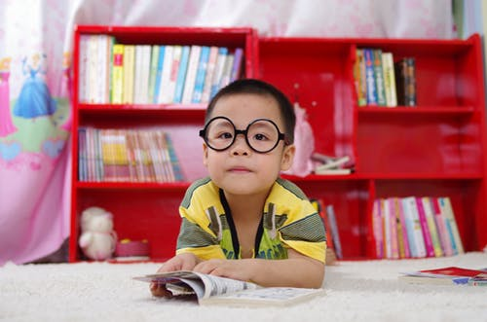
Commissione lettura e poesia a.s. 2019/20
"
Referente : Treu Fiammetta

Slide 2
FINALITA’ DEL PROGETTO:
Promuovere la lettura e la poesia
Fare proposte per promuovere la lettura e la poesia nelle diverse scuole dell‘Istituto.
Supportare gli insegnanti per l'organizzazione delle attività inerenti.
Risultati attesi
Gestione delle biblioteche di plesso (controllo e aggiornamento degli elenchi,
gestione del prestito, gestione degli acquisti)
Predisposizione di letture ad alta voce.
Organizzazione della/e giornate della lettura.
Programmazione di eventuali percorsi in continuità tra i diversi ordini di scuole.
Rapporti con la Piccola Biblioteca del Comune di Cremona e la Sala ragazzi della
Biblioteca Statale per collaborazioni e visite.
Contatti con altri Enti del territorio (es. Comuni. librerie, associazioni...) per ideazioni
ed adesione a progetti (es. PROGETTO GIUNTI).
Monitoraggio delle proposte della rete alle quali si può aderire
(es. PROGETTO IO LEGGO…).

Slide 3
Metodologie per gli alunni ascolto, lettura, attività nelle biblioteche, prestito, partecipazione a iniziative di lettura condotte da esperti, uscite didattiche… per gli insegnanti: confronto per attuare strategie condivise, supporto ai colleghi in caso di bisogno, organizzazione di attività comuni nei diversi plessi.
Tempi e fasi operative
Anno scolastico 2019/20
Si prevedono tre incontri di commissione ( 6 ore) ed attività nelle singole biblioteche per la gestione annuale.
Risorse umane
Insegnanti membri della commissione e bibliotecari dei plessi.
Verifica
In itinere ed a fine anno tramite confronto tra colleghi sull'andamento delle attività previste e sui risultati attesi.

Slide 4

Buon lavoro !

